Slide 1
第五章讨论问题
今天关于基督信仰与环境的探讨，可以如何影响我们的消费或生活习惯？
基督徒该如何在环保议题上保持平衡？如何避免把环保当作信仰的核心，但同时不忽略其重要性？

Slide 2
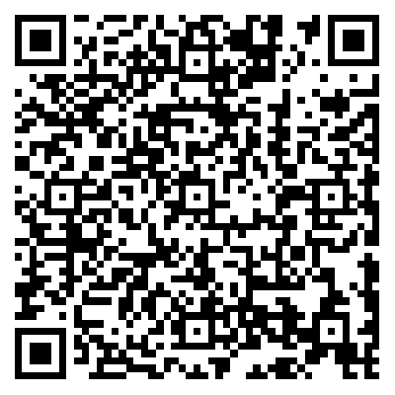
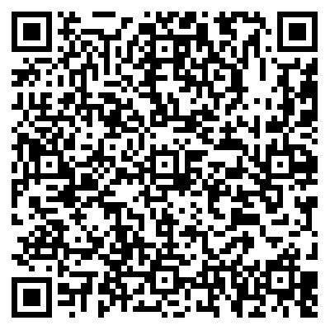
补充材料
关于信仰与环境的进一步探讨。
一个基督徒应该如何看待环保主义？https://www.gotquestions.org/Chinese/Chinese-christian-environmentalism.html
爱护环境既是圣经教导，也是种见证
https://zh.christianitytoday.com/2024/05/hope-gods-creation-environment-stewardship-zh-hans/

